Slide 1
Klima
ponavljanje

Slide 2
Koja je razlika između klime i vremena?
Kako se odredi klima na nekom prostoru?
Koja je razlika između klimatskih elemenata i modifikatora?
Navedi neke klimatske elemente i modifikatore.

Slide 3
Objasni utjecaj geografske širine na klimu na Zemlji.
Kako reljef utječe na klimu?
Kako more utječe na klimu obalnog prostora?
Kako morske struje utječu na klimu?

Slide 4
Što je atmosfera? Na koje slojeve se dijeli?
Kakvo značenje ima ozonosfera? Kako dolazi do stvaranja ozonskih rupa?
Što su aeropolutanti?
Kako dolazi do pojave kiselih padalina, a kako do pojave smoga?

Slide 5
Objasni raspodjelu Sunčevog zračenja na putu do Zemljine površine.
Kakvo je to difuzno zračenje?
Što je albedo? Koja podloga ima najveći albedo?
Što je terestričko zračenje?
Što najviše utječe na temperaturu zraka? Kako se naziva ta pojava?

Slide 6
O čemu će ovisiti zagrijanost određenih dijelova Zemljine površine?
Kako se dobije srednja dnevna temperatura?
Što je dnevna, a što godišnja amplituda temperature? Gdje je najveća, a gdje najmanja?
Koliko iznosi vertikalni gradijent temperature?
Što je temperaturna inverzija?

Slide 7
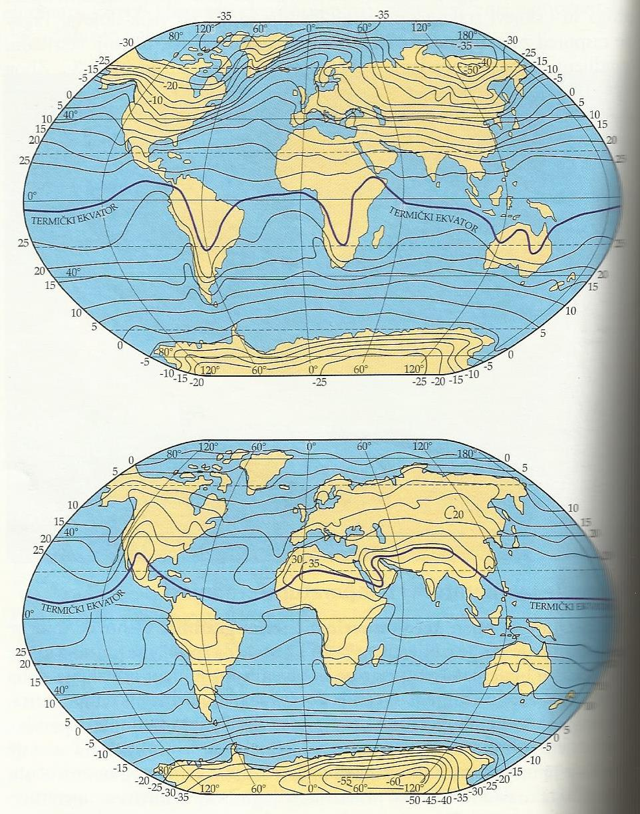
Što je prikazano na kartama?

Slide 8
Što je tlak zraka i o čemu ovisi?
Objasni povezanost tlaka i temperature zraka.
Objasni povezanost tlaka i vlažnosti zraka.
Objasni povezanost tlaka zraka i nadmorske visine.
Zašto je tlak zraka važan kod prognoziranja vremena?

Slide 9
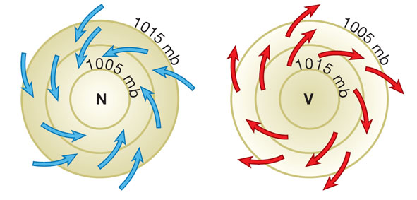
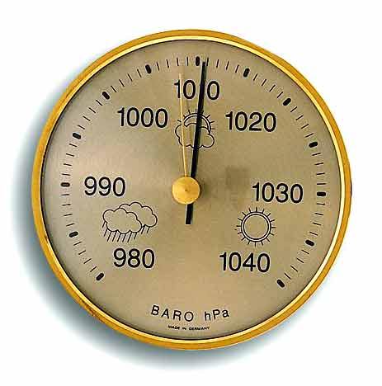
Objasni fotografije.

Slide 10
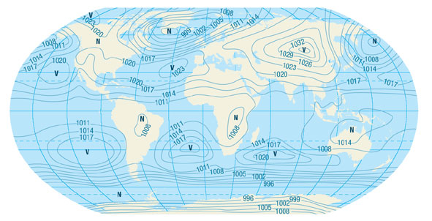
SIJEČANJ
SRPANJ

Slide 11
Što je vjetar?
Kako se određuje smjer, brzina i jačina vjetra?
Što su zračne mase?
Navedi vrste zračnih masa.
Što se događa kretanjem zračnih masa?
Što je fronta? Kakva može biti?

Slide 12
Kako dijelimo cirkulaciju zraka?
Objasni planetarnu cirkulaciju zraka.
Čime je uvjetovan smjer puhanja planetarnih vjetrova?
Što uvjetuje pojavu monsunskih vjetrova?
Objasni razliku između ljetnog i zimskog monsuna.

Slide 13
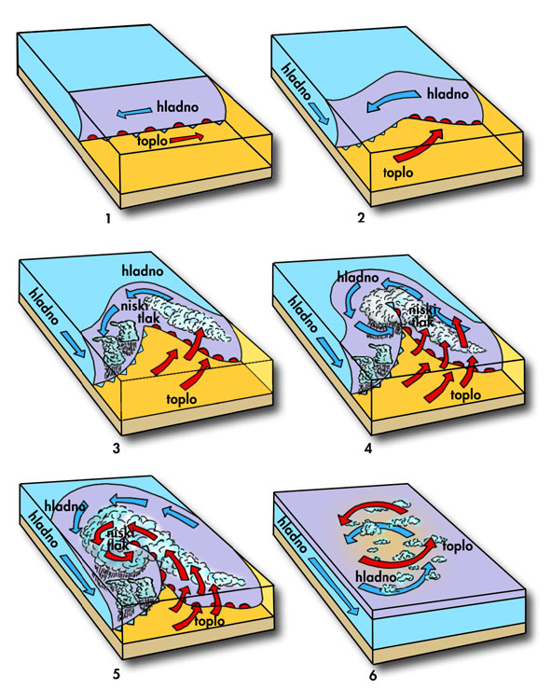
Pomoću fotografije objasni proces ciklogeneze.

Slide 14
Što je fen?
Kako nastaju tropski cikloni?
Koji nazivi se koriste za tropske ciklone?
Koja je razlika između tornada i tropskog ciklona?
Koja je razlika između danika i noćnika?

Slide 15
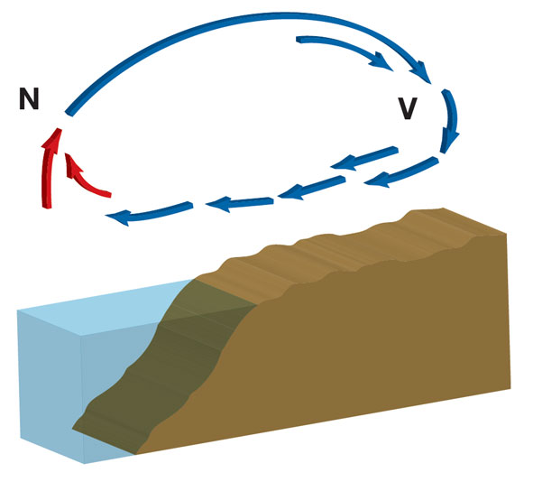
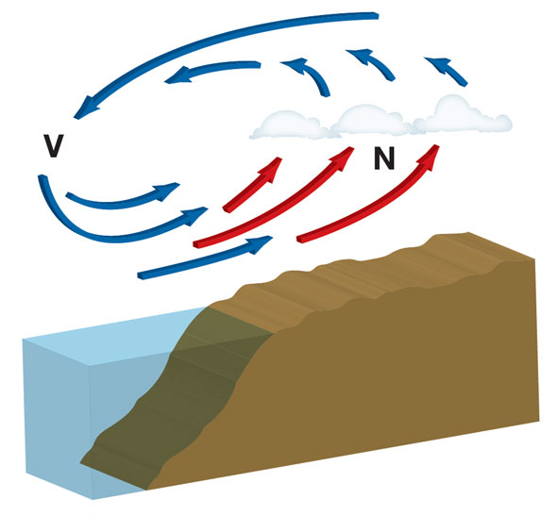
Koja fotografija prikazuje smjer strujanja zmorca, a koja smjer kopnenjaka?

Slide 16
Što je vlaga zraka?
Objasni povezanost vlažnosti zraka i temperature?
Koja je razlika između apsolutne i relativne vlage?
Što znači da je zrak zasićen vodenom parom? Na koji način to postaje?
Objasni proces nastanka oblaka, magle i padalina.

Slide 17
Koja je razlika između magle i oblaka?
Objasni podjelu oblaka.
Koje vrste oblaka će uvijek dati padaline?
Kako se padaline dijele prema načinu postanka?
Objasni nastanak konvekcijskih i orografskih padalina.

Slide 18
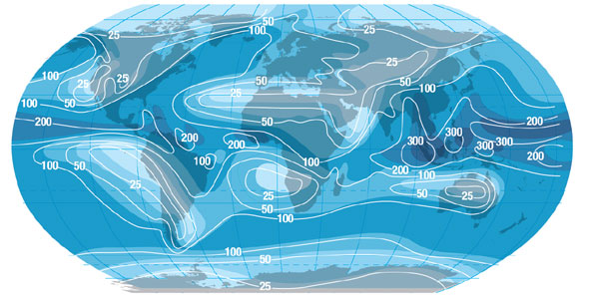
Objasni kartu.

Slide 19
Koja je razlika između rose i mraza?
Kako nastaje snijeg?
Kako nastaje tuča?
Objasni izdvajanje klimatskih razreda i klimatskih tipova.

